Slide 1

소프트웨어 공학 발표
SOGONG
100%
20220623
팀명 : 잭팟 777
팀원 : 손승현 이현제 임규섭
조성주 최가나
오롯

Slide 2
목차
SOGONG
100%
팀 구성 및 역할
개발과정 (회의, 개발언어)
요구사항 명세서
- 시스템 개요
- 사용자 분석
액터 정의, 액터 다이어그램
- 요구사항 분석
고객 기능 요구사항, 유스케이스 목록, 사용자 인터페이스 요구사항)
- 비기능 요구사항

Slide 3
목차
SOGONG
100%
설계
- 클래스 다이어그램
- 시퀀스 다이어그램
구현
- 결과 및 앱 시연 ( 영상 )
프로젝트 진행과정에서
- 어려웠던 점
- 배웠던 점

Slide 4
팀 구성 및 역할
SOGONG
100%
최가나 : 팀장 , 백엔드 개발
손승현 : 부팀장, 백엔드 개발
이현제 : 프론트 팀장, 프론트 개발
조성주 : 프론트 개발, 디자인
임규섭 : 프론트 개발, 디자인

Slide 5



개발 과정 - 회의
회의 툴
SOGONG
100%
디스코드
노션
깃허브

Slide 6
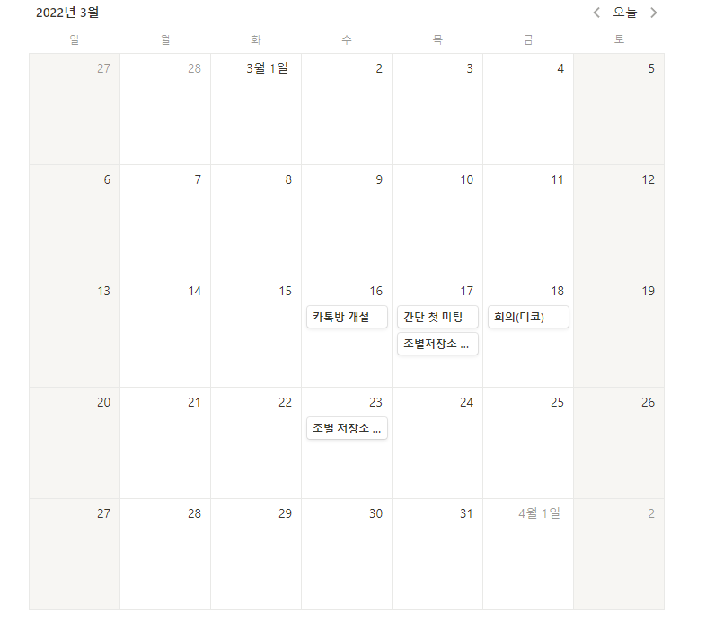
개발 과정 - 회의
회의 (3월)
SOGONG
100%

Slide 7
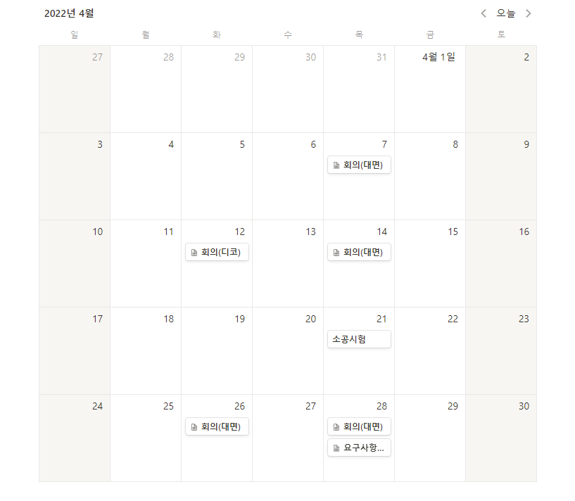
개발 과정 - 회의
회의 (4월)
SOGONG
100%

Slide 8
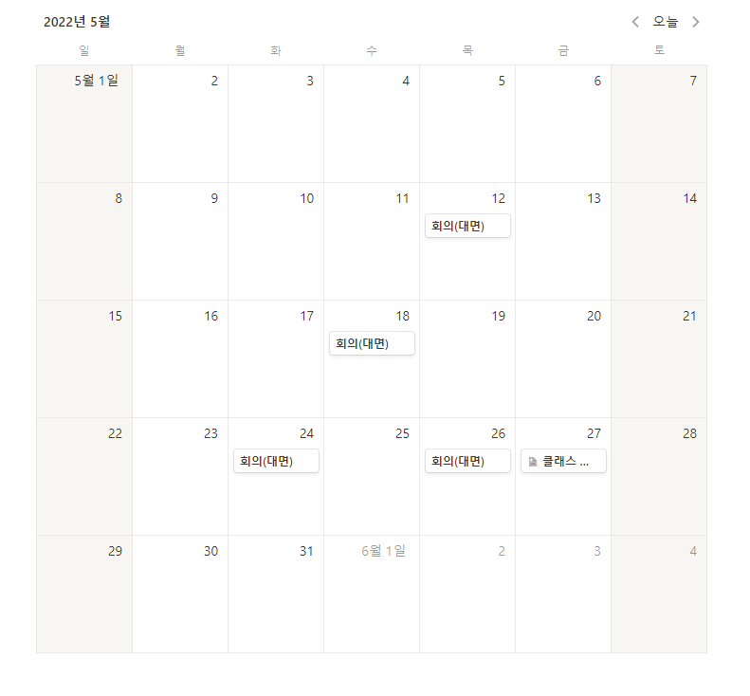
개발 과정 - 회의
회의 (5월)
SOGONG
100%

Slide 9
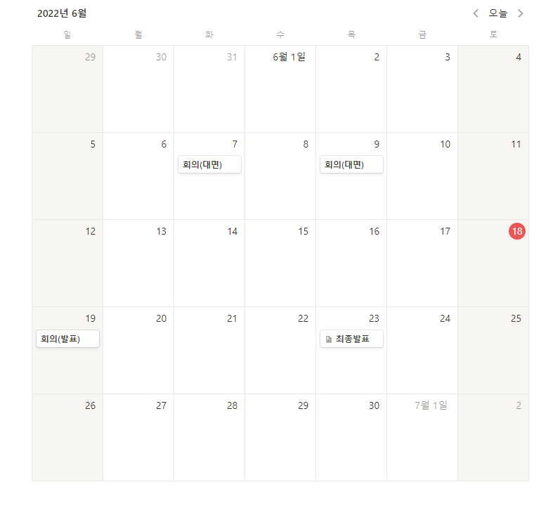
개발 과정 - 회의
회의 (6월)
SOGONG
100%

Slide 11


개발 과정 - 개발언어
백엔드 개발언어
SOGONG
100%
Spring boot
MySQL

Slide 12

개발 과정 - 개발언어
프론트엔드 개발언어
SOGONG
100%
Kotlin

Slide 14
요구사항 명세서 - 시스템 개요
SOGONG
100%
1.
2.
3.
4.
5.

Slide 15
요구사항 명세서 - 사용자 분석
SOGONG
100%
1.
2.
3.
4.
5.

Slide 16
요구사항 명세서 - 요구사항 분석
SOGONG
100%
1.
2.
3.
4.
5.

Slide 17
요구사항 명세서 - 비기능요구사항
SOGONG
100%
1.
2.
3.
4.
5.

Slide 19
설계 - 클래스 다이어그램
SOGONG
100%
1.
2.
3.
4.
5.

Slide 20
설계 - 시퀀스 다이어그램
SOGONG
100%
1.
2.
3.
4.
5.

Slide 22
구현
SOGONG
100%

Slide 23
구현
SOGONG
100%

Slide 25
어려웠던 점
SOGONG
100%
1.
2.
3.
4.
5.

Slide 26
배웠던 점
SOGONG
100%
1.
2.
3.
4.
5.

Slide 28
PPT PREESNTATION
Enjoy your stylish business and campus life with BIZCAM
< Enjoy your stylish business and campus life with BIZCAM
PPTBIZCAM
100%
75%
75%
75%
CONTENTS
CONTENTS
CONTENTS
컨텐츠에 대한 내용을 적어요
PowerPoint is a computer program created by Microsoft Office
컨텐츠에 대한 내용을 적어요
PowerPoint is a computer program created by Microsoft Office
컨텐츠에 대한 내용을 적어요
PowerPoint is a computer program created by Microsoft Office

Slide 29

PPT PREESNTATION
Enjoy your stylish business and campus life with BIZCAM
< Enjoy your stylish business and campus life with BIZCAM
PPTBIZCAM
100%
CONTENTS A
컨텐츠에 대한 내용을 적어요
Enjoy your stylish business and campus life with BIZCAM
● CONTENTS 50%
● CONTENTS 50%
○ CONTENTS 50%
○ CONTENTS 50%
CONTENTS A
컨텐츠에 대한 내용을 적어요
Enjoy your stylish business and campus life with BIZCAM

Slide 30
PPT PREESNTATION
Enjoy your stylish business and campus life with BIZCAM
< Enjoy your stylish business and campus life with BIZCAM
PPTBIZCAM
100%
CONTENTS
CONTENTS
CONTENT
CONTENT
450 (45%)
CONTENT
450 (45%)
CONTENT
450 (45%)
CONTENT
450 (45%)
CONTENT
CONTENT
CONTENT
450 (45%)
CONTENT
450 (45%)
CONTENT
450 (45%)
CONTENT
450 (45%)
CONTENT

Slide 31
PPT PREESNTATION
Enjoy your stylish business and campus life with BIZCAM
< Enjoy your stylish business and campus life with BIZCAM
PPTBIZCAM
100%
< 2022 >
Jan | Feb | Mar | Apr | May | Jun | Jul
60^
Schedule
CONTENTS
컨텐츠에 대한 내용을 적어요
PowerPoint is a computer program created by Microsoft Office
Schedule
CONTENTS
컨텐츠에 대한 내용을 적어요
PowerPoint is a computer program created by Microsoft Office

Slide 33
마무리
SOGONG
100%
이상 발표를 마치겠습니다!
감사합니다 !

